Slide 1
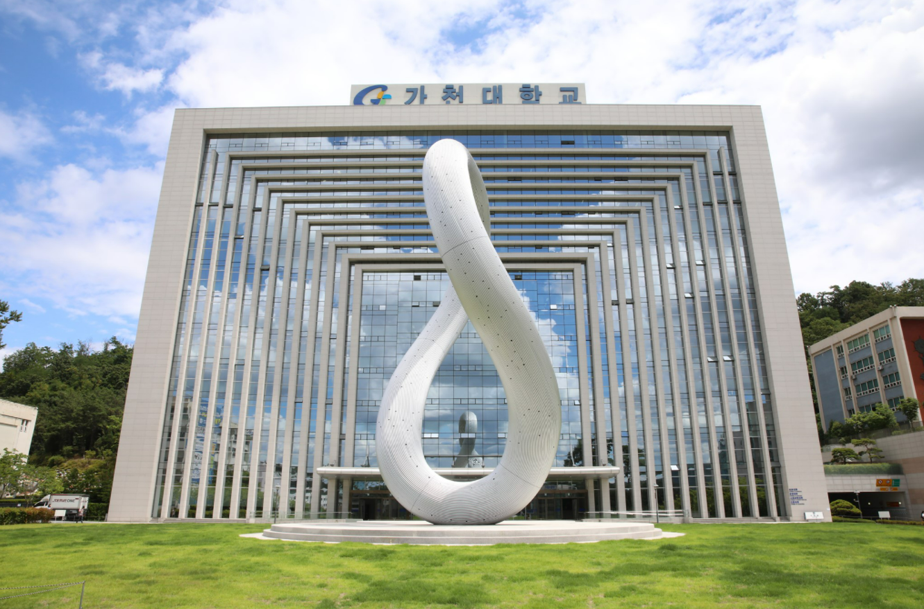

사전학습(pre-training)과
zero-shot learning

Slide 2

C O N T E N T S
Ⅰ
Ⅱ
Ⅰ
Ⅱ
Ⅲ
Zero-shot learning
Pre-training
프로젝트 개요
프로젝트 소개
프로젝트 계획
01
사전학습,미세조정
01
사전 지식
01
프로젝트 목적
01
02
01
프로젝트 방향성
02
사전학습의 장점
중요성
02
팀원 소개
02
02
기업컨택 여부
03
전이학습
03
Zero-shot learning이란
03
팀 규칙
03
도입효과
03
수행 일정
04
전이 학습의 적용예시
04
적용예시
Notes:
흐름은 소개 (간략) -> 1차 질의응답
스마트 해썹 보안 추이 간략히 설명 이러한 것에 보안성을 향상 및 인식 개선에 기여하기위해 크게, 기업 컨설팅 및 연구에 초점을 두고
프로젝트를 진행하였음.-> 따로 나눠놓음
+ 경곤 멘토님께 멘토링 시간에 / 가이드 관련해서 Q&A부분 질문 드리기/ kve 제보 관련해서도 연락 드리기.

Slide 3



PPT 템플릿 공모전
Ⅰ
Ⅱ
Ⅲ
Ⅳ
1.
Pre-training
대목차1
사전학습,미세 조정
사전학습(pre-training)
모델을 특정 태스크에 대해 훈련시키기 전에, 일반적인 데이터를 이용해 미리 학습시키는 과정
이때 학습하고자 하는 본 문제를 하위 문제(downstream task)
미세조정
사전 학습한 모든 가중치와 더불어 downstream task를 위한 최소한의 가중치(새로운 레이어나 파라미터)를 추가해서 모델을 추가로 학습
Ⅰ
대목차1
Ⅱ
Ⅲ
Ⅳ

Slide 4
PPT 템플릿 공모전
Ⅰ
Ⅱ
Ⅲ
Ⅳ
1.
소목차2
대목차2
사전학습의 장점
먼저 학습을 함으로써
⬇
1.학습 비용 절감
2.일반적인 패턴을 먼저 학습함으로서 특정 작업에서도 좋은 성능을 발휘
3. 기존에 학습된 지식을 활용하여 데이터가 적어도 성능 유지
Ⅰ
Ⅱ
대목차2
Ⅲ
Ⅳ

Slide 5
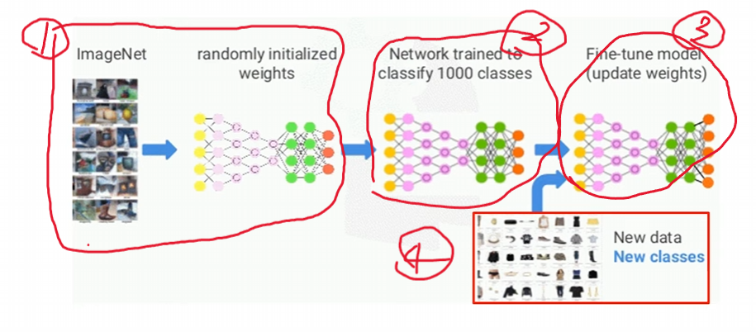
PPT 템플릿 공모전
Ⅰ
Ⅱ
Ⅲ
Ⅳ
1.
대목차3
Pre-trainingㅇㄹ
거버닌 메시지1
전이학습
전이학습->사전학습된 모델을 특정 작업에 맞게 조정
전이학습 과정
1.대량의 데이터로 사전훈련을 함
2.학습이 끝난 모델에서 마지막 층을 제외하고 추출함(사전훈련된 모델은 모든 이미지에 공통적으로 사용되는 패턴을 구분함.)
3.마지막 층 추가하여(미세조정) 새로운 모델을 만듬
4.자신의 데이터로 다시 학습
->이로 인해 좀 더 높은 정확도를 얻을 수 있다.
Ex:BERT
Ⅰ
Ⅱ
성장목표에 기반한 슬로건 제시
Ⅲ
대목차3
Ⅳ

Slide 6

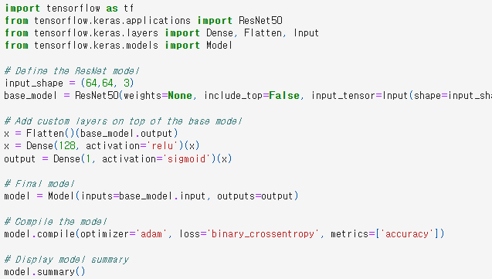

PPT 템플릿 공모전
Ⅰ
Ⅱ
Ⅲ
Ⅳ
1.
별첨
별첨
거버닌 메시지1
전이 학습의 적용예시
Resnet50 모델을 사용할때 사전학습되지 않음.->weights=None은 모델의 최상위 분류 레이어를 제외하고, 특징 추출 부분만 사용하겠다는 의미이다.
이때 weights='imagenet’으로 설정 ->ImageNet 데이터셋에서 이미 학습된 가중치를 모델에 불러옴
※ include_top=False->모델의 최상위 분류 레이어(fully connected layer)를 제외하고, 특징 추출 부분만 사용. 0과 1로 레이블이 결정 되어서 fully connected layer 삭제->zero-shot learning과 연관
Ⅰ
Ⅱ
Ⅲ
Ⅳ
별첨

Slide 7
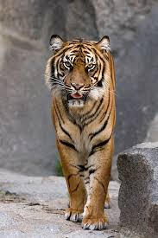
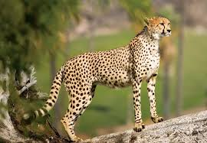
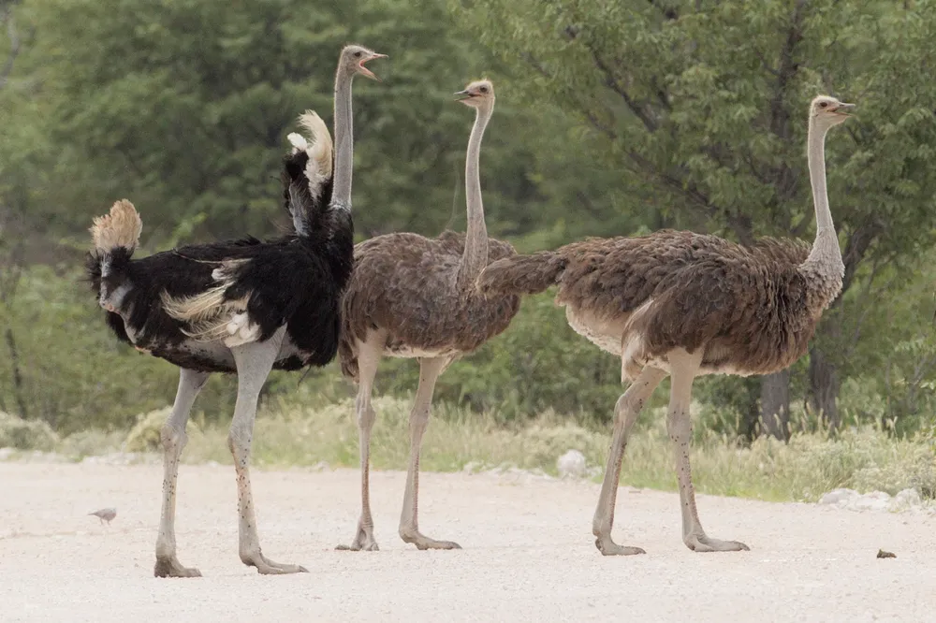
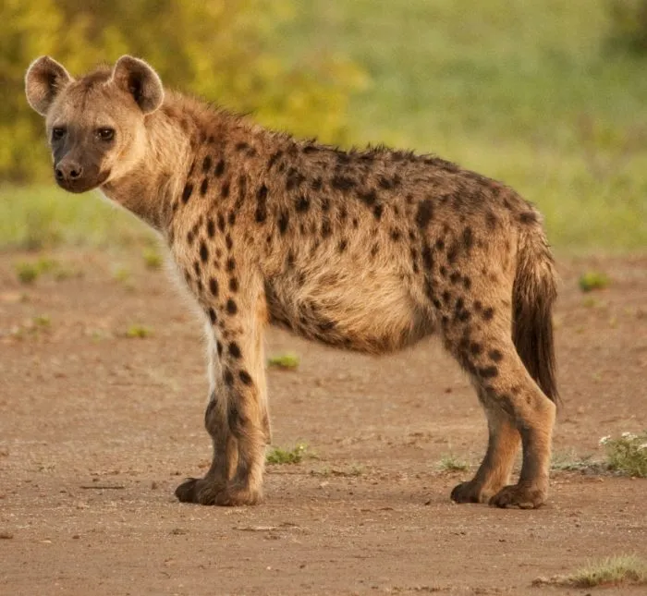
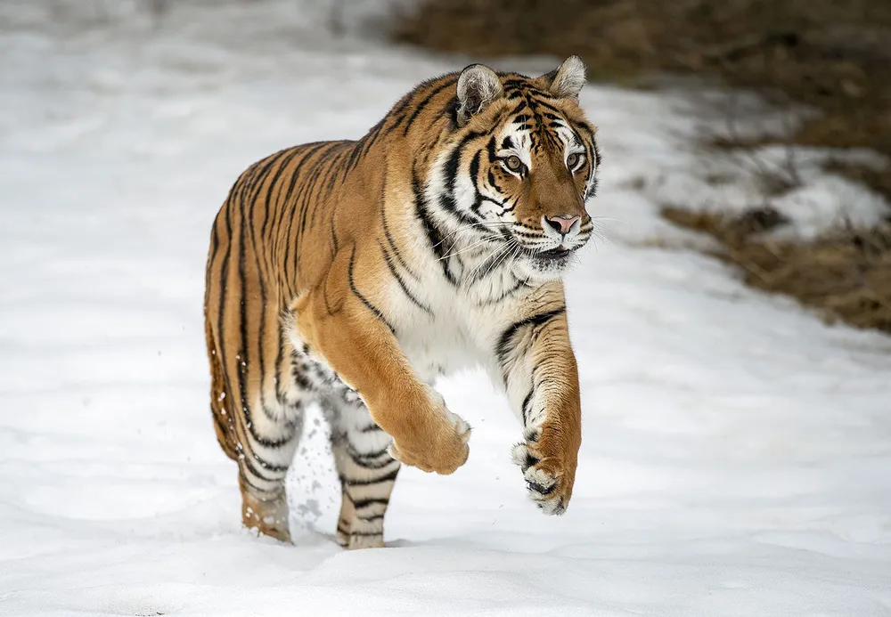
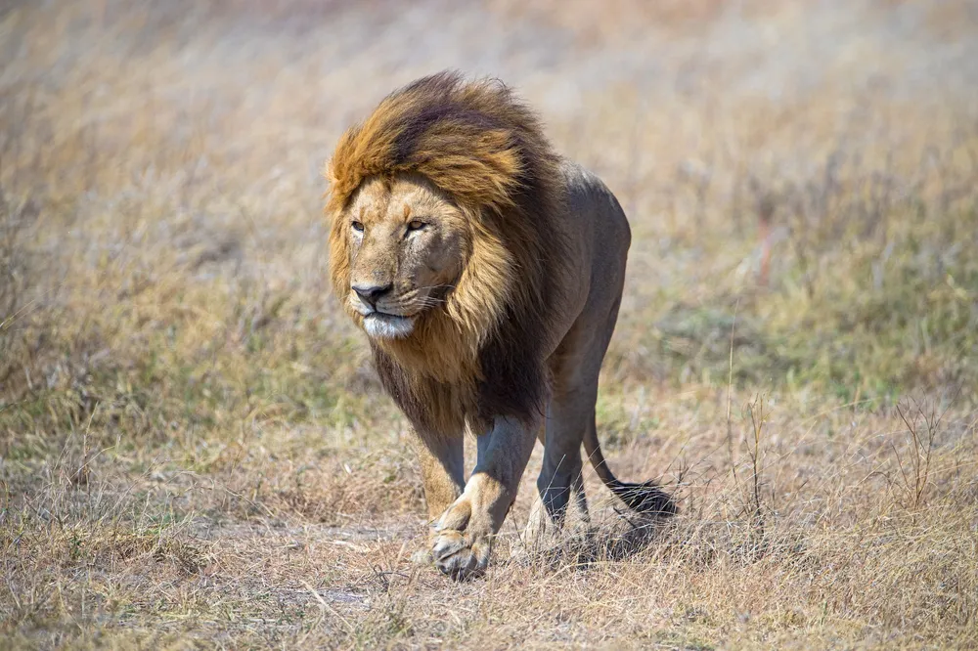
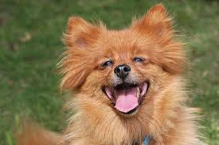
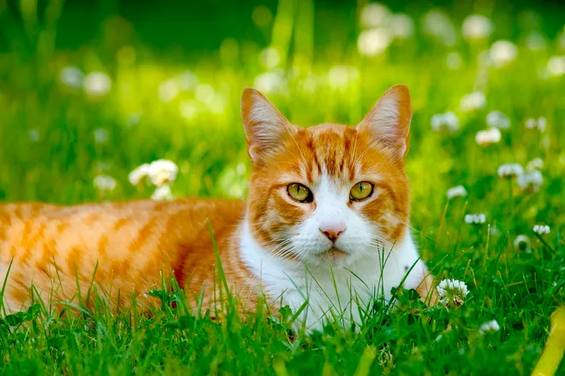
PPT 템플릿 공모전
Ⅰ
Ⅱ
Ⅲ
Ⅳ
2.
Zero-shot learning
대목차1
거버닌 메시지1
사전 지식
- 정답 레이블이 함께 존재하지 않는 데이터가 많다
- 레이블 지정하는데 시간과 비용이 들고 어떤 경우에는 전문가만이 수행가능하다.
Ⅰ
대목차1
Ⅱ
Ⅲ
label
Ⅳ
tiger
lion
?

Slide 8
PPT 템플릿 공모전
Ⅰ
Ⅱ
Ⅲ
Ⅳ
2.
Zero-shot learning
대목차2
거버닌 메시지1
중요성
그래서 레이블이 존재하는 데이터가 없는 상황 속에서, 해당 카테고리의 데이터를 올바르게 예측하는 것이 중요함-> zero-shot learning을 사용하게 됨.
Ⅰ
Ⅱ
대목차2
Ⅲ
Ⅳ

Slide 9
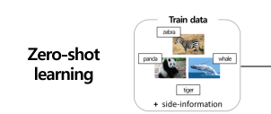
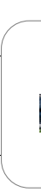
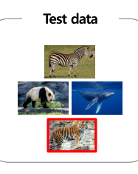

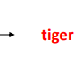
PPT 템플릿 공모전
Ⅰ
Ⅱ
Ⅲ
Ⅳ
2.
Zero-shot learning
대목차3
Zero-shot learning이란
레이블이 지정된 소수의 클래스 집합 데이터와 클래스에 대한 추가 정보를 이용하여, 신규 클래스까지 잘 예측하도록 학습함.
학습 할 때, 레이블이 지정된 데이터와 추가 정보만을 사용해 학습
테스트 할 때, 학습 할 때 본 클래스의 데이터와 신규 클래스의 데이터를 가지고 레이블을 예측하도록 수행함
Ⅰ
Ⅱ
성장목표에 기반한 슬로건 제시
Ⅲ
대목차3
Ⅳ

Slide 10
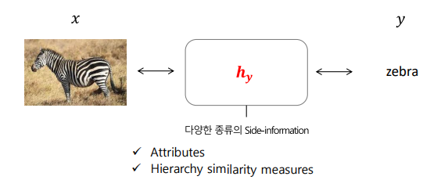
PPT 템플릿 공모전
Ⅰ
Ⅱ
Ⅲ
Ⅳ
2.
Zero-shot learning
대목차3
Zero-shot learning이란
X:이미지
y:클래스의 레이블
h_y:side_information
Ⅰ
Ⅱ
성장목표에 기반한 슬로건 제시
Ⅲ
대목차3
Ⅳ

Slide 11
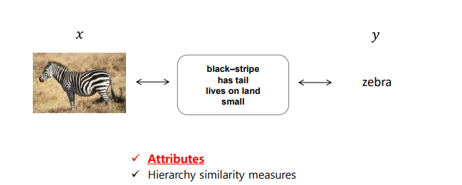
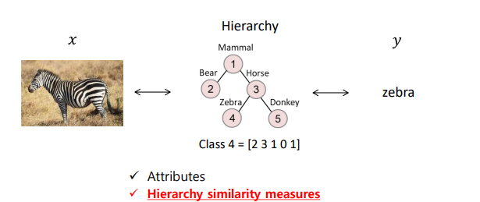
PPT 템플릿 공모전
Ⅰ
Ⅱ
Ⅲ
Ⅳ
2.
Zero-shot learning
대목차3
Zero-shot learning이란
attributes(속성)
Side-information에서 x에서의 특징을 값으로 갖고 있다. 그리고 이러한 특징들을 위키피디아등의 사이트에서 가져올 수 있다.
Hierarchy similarity measure (계층 유사도 측정)
계층 구조 내에서 두 개의 노드(클래스 또는 속성) 간의 관계를 정량적으로 평가하는 방법
Ⅰ
Ⅱ
성장목표에 기반한 슬로건 제시
Ⅲ
대목차3
Ⅳ

Slide 12
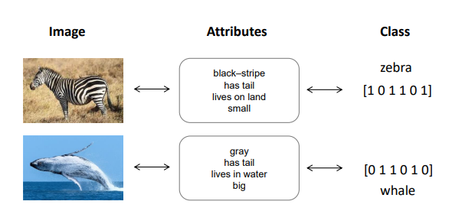
PPT 템플릿 공모전
Ⅰ
Ⅱ
Ⅲ
Ⅳ
2.
Zero-shot learning
대목차3
Embedding-based approach
Attributes를 사용하여 각 클래스에 있는 정보를 vector 형태로 변환
이때 이미지에 해당하는 의미를 가진 embedding 값이 있다.
Ⅰ
Ⅱ
성장목표에 기반한 슬로건 제시
Ⅲ
대목차3
Ⅳ

Slide 13
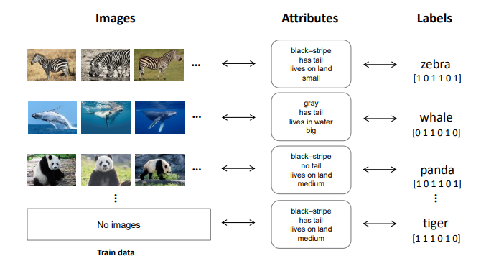
PPT 템플릿 공모전
Ⅰ
Ⅱ
Ⅲ
Ⅳ
2.
Zero-shot learning
대목차3
Embedding-based approach
Ⅰ
이를 통해 학습 시 관측된 데이터가 없는 클래스 값이더라도 , embedding 값을 학습해 라벨 예측을 할 수 있다.
Ⅱ
성장목표에 기반한 슬로건 제시
Ⅲ
대목차3
Ⅳ

Slide 14
PPT 템플릿 공모전
Ⅰ
Ⅱ
Ⅲ
Ⅳ
2.
Zero-shot learning
별첨
적용 예시
“frontal 이미지 에서의 resnet으로 돌리고 성능 지표 분석”에서 병합된 데이터에서 이진 레이블을 생성
단계때 normal'인 경우에는 0을, 그 외의 값에는 1을 할당 -> zero-shot learning로 대체 가능
Ⅰ
Ⅱ
Ⅲ
Ⅳ
별첨

Slide 15

가천대학교
감사합니다
Gachon University – 2021 PPT Template

